Slide 1
基于NODE的POS机交易系统的设计与实现
杨涛

Slide 2
测试用例：
添加商品到购物车
在购物车中增减商品
提交订单
查询订单
取消订单

Slide 3
用例编号: TC_101
测试目的: 测试是否可以将首页广告页中的商品添加到购物车。
测试场景: 从网站首页广告页中选择商品，加入购物车。
所需数据: 数据库中已经存在可以购买的商品。
测试步骤:
1. 访问网站首页
2. 选择首页广告中的商品。
3. 用户转到商品信息描述页面，点击商品项中的“购买”按纽。
预期结果:
用户被转到 “购物车” 页面，显示用户已选择的商品。购物车中商 品列表以购物先后顺序排列，每项商品显示： 商品名称，单价，该项商品总额，数量默认为1。

Slide 4
系统整体架构：

Slide 5
资源层解决方案：类图

Slide 6
资源层解决方案：类详细设计
类名称 | User |  | 所属包名称
类变量定义(先Public->protected->private)
名称 | 类型 |  |  |  | 描述
User | User |  |  |  | 用户
Userinfo | Userinfo |  |  |  | 用户信息
方法(先Public->protected->private)
名称 | 参数 | 返回值 |  |  |  | 简单描述
UpdateUser | User | User |  |  |  | 更改用户信息
SearchUser | User | Datatable |  |  |  | 查询用户信息
DeleteUser | User | User |  |  |  | 删除用户信息
AddUser |  | User |  |  |  | 添加用户信息

Slide 7
业务层解决方案：类图

Slide 8
业务层解决方案：类详细设计
类名称 | OrderBiz |  |  |  | 所属包名称
类变量定义(先Public->protected->private)
名称 |  |  | 类型 |  |  |  | 描述
OrderID |  |  | long |  |  |  | 订单号
UserID |  |  | long |  |  |  | 用户编号
OrderStage |  |  | string |  |  |  | 订单状态
方法(先Public->protected->private)
名称 |  | 参数 |  | 返回值 |  |  |  | 简单描述
submitOrder |  | Goods |  | Orderdatatable |  |  |  | 提交订单
SearchOrder |  | int |  | Orderdatatable |  |  |  | 查询订单
CancelOrder |  | int |  | Orderdatatable |  |  |  | 取消订单

Slide 9
表示层解决方案：视图设计
ejs页面说明
页面名称 |  | AddGoods.ejs
功能简述 |  | 添加商品到购物车 显示上面mongodb传递过来的商品信息
进入的URL |  | /shoponline/pos/views/AddGoods |  |  | 进入方式 | Respond
数据来源定义
编号 | 参数名称 |  | 来源 | 说明
1 | Goods |  | mongodb | 获取商品的信息，与上表的输出相对应
页面外观

Slide 10
表示层解决方案：控制器
express类说明
类名称 | Pos.views.AddDoods
功能简述 | 用户添加商品到购物车 执行的操作如下： 从session中得到商品的ID信息 生成Goods对象，将商品信息赋值给Goods对象 调用Goods的load方法，从数据库中得到对应商品的所有信息 将这些商品信息放到Request的Attribute中，并通过respond方法转发给后面的ejs 用户点击“加入购物车”按钮之后，通过connect-mongp由mongoose对数据库mongodb进行相关操作，数据库信息更新，将更新后的信息放到request的attribute中，并通过respond方法传递到后面的ejs,
输入定义
# | 名称 | 类型 | 说明
1 | GoodsID | long | 商品的ID号，从用户点击“加入购物车”得到
处理流程
取出该商品的信息传给后面views中ejs，商品加入购物车，数据通过connect-mongo传给mongodb,数据库更新，购物车信息更新
输出定义
# | 名称 | 类型 | 说明
1 | Goods | Goods | 将商品信息从数据库中取到Goods数据对象中，并将该Goods对象存放到Request中，传递给下面的ejs页面显示
2 | AddGoods | Goods | 将商品加入购物车，数据通过connect-mongo传给mongodb,数据库信息更新，购物车信息更新

Slide 11
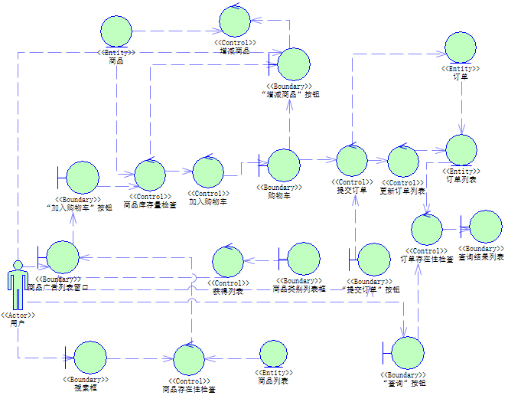

Slide 12
序列图：用户添加商品到购物车

Slide 13
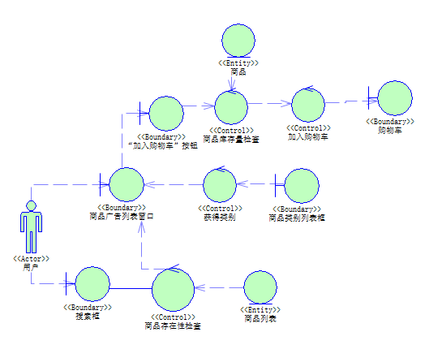
鲁棒分析图：用户添加商品到购物车

Slide 14
数据库设计：用户信息表
名称 | 属性 | 文字最大长度 | 备注说明
UserID | 用户ID | INTEGER | 主键
UserName | 用户名 | VARCHAR (16)
UserPassword | 用户密码 | VARCHAR (6)
Tel | 电话 | VARCHAR(15)
Address | 地址 | VARCHAR(100)
Email | 邮箱 | VARCHAR(20)
HistoryOrder | 历史订单 | INTEGER

Slide 15
数据字典：订单表
名称 | 属性 | 文字最大长度 | 备注说明
OrderID | 订单号 | INTEGER(50) | 主键
UserID | 用户ID | INTEGER(50) | 外键
OrderStage | 订单状态 | VARCHAR (20)

